Slide 1

Aplicación para detección de contaminantes en agua
Grupo 5
Programación de sistemas telemáticos
George Gaibor – Karla Avilés – Andrés Torres – Leonardo Ortiz – Melanie Cruz

Slide 2
Introducción

Slide 3
¿Qué son los sólidos disueltos totales?
TDS: total disolved solids
Contaminante secundario por la USEPA (Agencia de Protección Ambiental de los Estados Unidos)
Sales, minerales, metales u otro compuesto orgánico o inorgánico.
Buen indicador de la calidad del agua.
Alto contenido de TDS → irritación gastrointestinal.
Tratamiento: osmosis inversa, destilación o sedimentación.

Slide 4
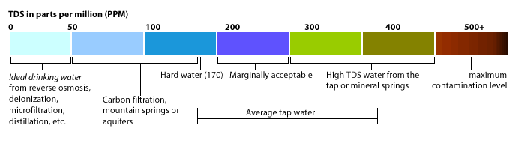

Slide 5
Objetivo general
Desarrollar un prototipo capaz de determinar la aptitud para el consumo del agua, midiendo los sólidos totales disueltos en la misma, haciendo uso de un sensor TDS y mostrando los datos en una aplicación web.

Slide 6
Objetivos específicos
Registrar en una base de datos, la cantidad de solidos totales disueltos en el agua, medidos en tiempo real.
Categorizar los sólidos totales disueltos en el agua, estimando así su calidad y aptitud para el consumo humano.
Crear una aplicación web, en la cual se muestren los registros generados, empleando gráficas para una mejor visualización de los datos a través del tiempo.

Slide 7
Prototipo
Sensor TDS
Firebase
Página Web

Slide 8
Metodología

Slide 9
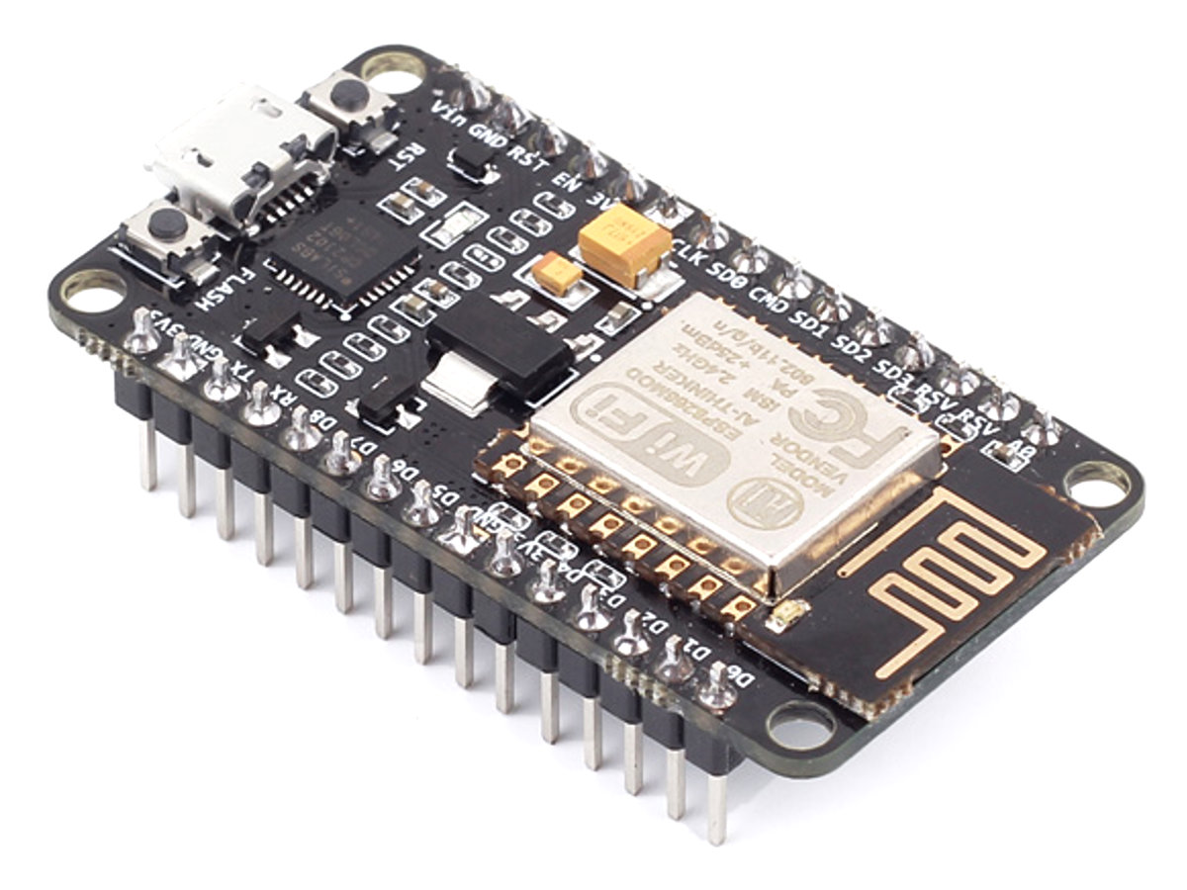

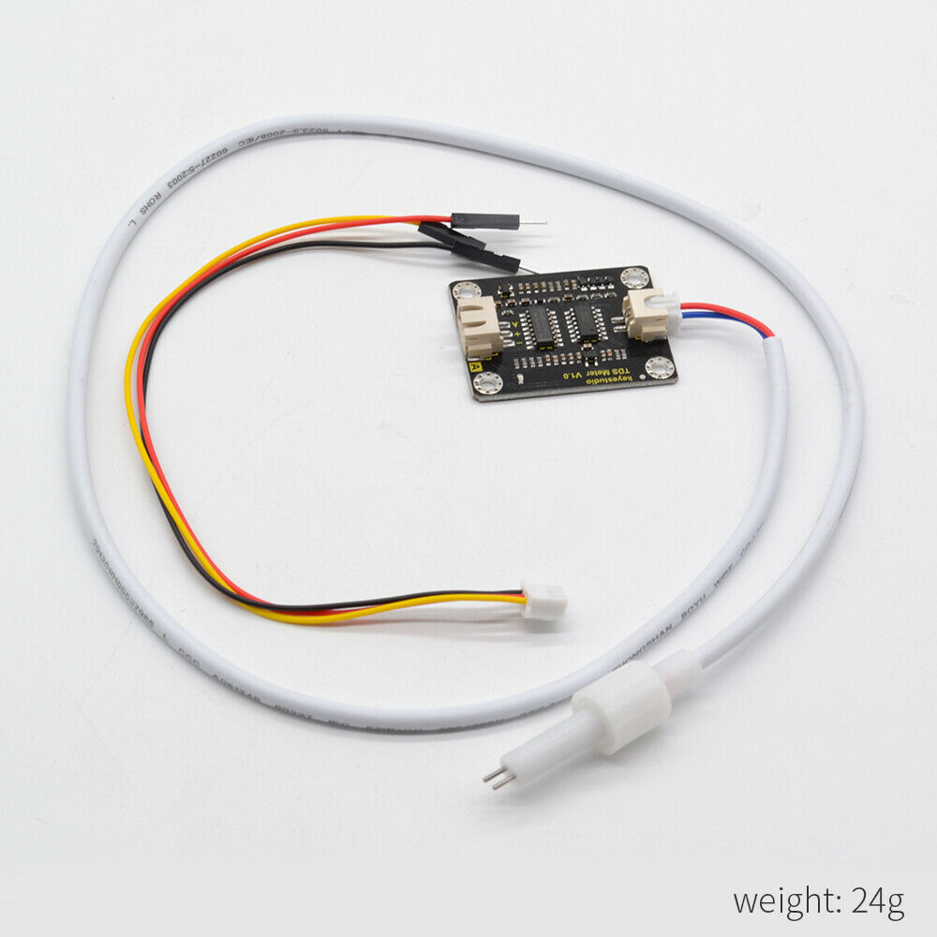

Recursos
Hardware
Software
TDS Meter V1.0
Módulo WiFi ESP8266

Slide 10
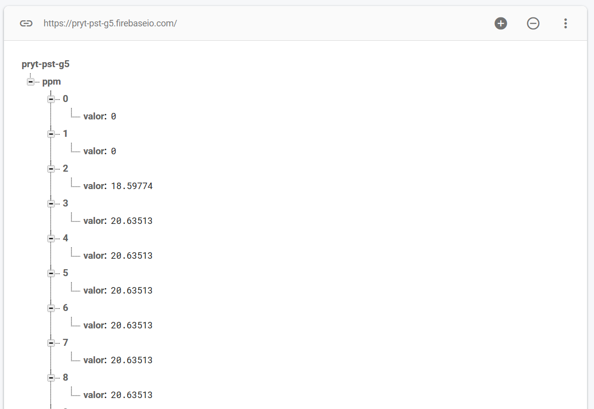
Resultados

Slide 11
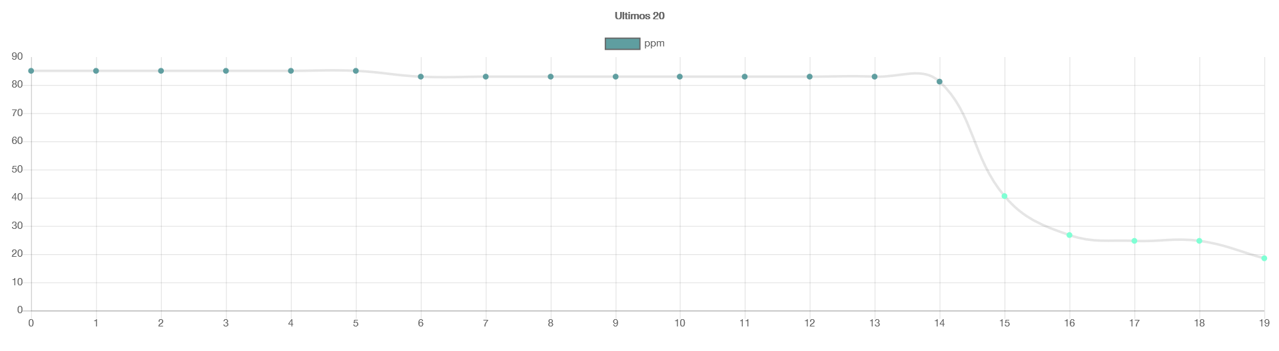
Resultados

Slide 12
Conclusiones
Se logró construir un prototipo, empleando como hardware, un módulo WiFi y un sensor TDS, realizando la conexión adecuada con una base de datos en Firebase, la cual logró recopilar los datos medidos en tiempo real.
A través de ciertos rangos establecidos, se logró clasificar el agua, tomando en consideración los sólidos totales disueltos en la misma, determinando así la aptitud para el consumo del líquido.
Se registraron, en una página web, los datos recolectados con un sensor TDS, estos fueron mostrados a manera de gráfica, lo cual facilitó el entendimiento de los datos al usuario, pudiendo fácilmente notar la calidad del agua en análisis.

